Slide 1

T.C. KOCAELİ ÜNİVERSİTESİ
MÜHENDİSLİK FAKÜLTESİ
MÜDEK AKREDİTASYONU
ÖĞRENCİ BİLGİLENDİRME SUNUMU

Slide 2
Akreditasyon nedir?
*Bir ürünün ya da hizmetin, piyasanın talep ettiği şartlara, standartlara, yönetmeliklere uygunluğunu göstermek üzere o ürün veya hizmet için yapılan deney, analiz, muayene ve belgelendirme işlemlerini yapan kuruluşların (Uygunluk Değerlendirme Kuruluşları) resmi bir otorite tarafından uluslararası kriterlere göre denetlenerek teknik ve idari yeterliliklerinin onaylanması ve belli aralıklarla denetlenmesi işlemidir.
*Kısa bir tanım yapmak gerekirse;
Bir ürün ya da hizmetin belli bir kalite standardını sağladığının belgelenmesine akreditasyon denir.

Slide 3
MÜDEK nedir? Ne iş yapar?
MÜDEK’in Açılımı: Mühendislik Eğitim Programları Değerlendirme ve Akreditasyon Derneğidir.
Müdek, farklı disiplinlerdeki mühendislik eğitim programları için akreditasyon, değerlendirme ve bilgilendirme çalışmaları yaparak Türkiye’de mühendislik eğitiminin kalitesinin yükseltilmesine katkıda bulunmak amacıyla faaliyet gösteren bir sivil toplum kuruluşudur.
MÜDEK’in amacı nedir?
MÜDEK’in amacı, farklı disiplinlerdeki mühendislik eğitim programları için akreditasyon, değerlendirme ve bilgilendirme çalışmaları yaparak Türkiye'de mühendislik eğitiminin kalitesinin yükseltilmesine katkıda bulunmak, böylece, güncel ve gelişmekte olan teknolojileri kavrayan, daha iyi eğitilmiş ve daha nitelikli mühendisler yetiştirilerek toplumun refahının ileri götürülmesini sağlamaktır.

Slide 4
MÜDEK’in Tarihçesi
2003 yılında mühendislik programlarının değerlendirmesine başlamış,
2006 yılında Avrupa Mühendislik Eğitimi Akreditasyon Ağı (ENAEE - European Network for Accreditation of Engineering Education) adlı kuruluşun üyesi olmuş,
25 Ocak 2007 tarihinde MÜDEK kısa adını kullanmaya devam ederek Mühendislik Eğitim Programları Değerlendirme ve Akreditasyon Derneği adında bir sivil toplum kuruluşuna dönüşerek tüzel kişilik kazanmış,
16 Kasım 2007 tarihinde Yükseköğretim Kurulu (YÖK) tarafından yükseköğretim kurumlarının mühendislik programlarında ulusal, sektörel ve program yeterlilikleri odaklı ulusal bir kalite güvence kuruluşu olarak tanınmış,
21 Ocak 2009 tarihinden itibaren akredite edeceği mühendislik eğitimi programlarına EUR-ACE etiketi vermek üzere ENAEE tarafından yetkilendirilmiş ve
15 Haziran 2011 tarihinden itibaren IEA (International Enginerring Alliance) Washington Accord'a tam üye(Full Signatory) olarak kabul edilmiştir.

Slide 5
MÜDEK Akreditasyonu nedir?
Müdek tarafından belirlenen ölçütlerin akreditasyon için başvuran mühendislik programlarınca karşılanması neticesinde MÜDEK tarafından verilen bir Uluslararası Eğitim denkliği/eşdeğerliği belgesidir.
MÜDEK Akreditasyon ölçütleri kaç tanedir ve bunlar nelerdir?
Müdek Akreditasyonuna başvuran bölümler 10 adet farklı ölçüt üzerinden değerlendirilmektedirler. Bunlar sırasıyla;
Ölçüt 1. Öğrenciler
Ölçüt 2. Program Eğitim Amaçları
Ölçüt 3. Program Çıktıları
Ölçüt 4. Sürekli İyileştirme
Ölçüt 5. Eğitim Planı
Ölçüt 6. Öğretim Kadrosu
Ölçüt 7. Altyapı
Ölçüt 8. Kurum Desteği ve Parasal Kaynaklar
Ölçüt 9. Organizasyon ve Karar Alma Süreçleri
Ölçüt 10. Programa Özgü Ölçütler

Slide 6
MÜDEK Akreditasyonu geçerlilik süresi ne kadardır?
Müdek akreditasyon başvuru ve sonuç süreci ilk genel değerlendirme için ortalama 1,5 sene sürmektedir. Bu süreç sonucunda başvuran programlar;
->İlgili ölçütlerin tümünü sağladıkları takdirde kesintisiz 5 yıllık
->İlgili ölçütlerde ZAYIFLIK tespit edildiği takdirde 2 yıllık
Akreditasyon alırlar.
->İlgili ölçütlerin herhangi birinde EKSİKLİK tespit edilirse başvuru yapan bölüm akreditasyon alamaz ve ödenen ücret MÜDEK tarafından bölüme iade edilmez.

Slide 7

EUR-ACE nedir?
Mühendislik eğitim programları akreditasyonu için belirli standartları barındıran bir standartlar kümesidir. Bu eğitim standartlarını ulaşan mühendislik programlarına bu etiket verilmektedir.
2009 yılında MÜDEK, Avrupa Mühendislik Eğitimi Akreditasyon Ağı tarafından akredite edeceği mühendislik programlarına EUR-ACE etiketi vermek için yetkilendirilmiştir. Avrupa’da bu konuda yetkilendirilen 7inci ajanstır.

Slide 8

EUR-ACE Etiketinin Mühendislik öğrencileri ve mezunları için faydaları nelerdir?
EUR-ACE ® etiketi ile mühendislik programları, hem Avrupa standartlarına hem de uluslararası yüksek standartlara sahip olduklarını belgelerler, böylece Avrupalı işverenler tarafından tanınmaları da güvence altına alınmış olur.
EUR-ACE ® diğer Yükseköğretim Kurumlarına yapılan Master ve Doktora programlarına başvuruları kolaylaştırır.
Mühendislik mesleğinin düzenlendiği ülkelerde EUR-ACE ® etiketli programlar Kayıtlı veya Yeminli mühendis olmak için gerekli olan eğitim gereksinimlerini karşılamaktadır.
Mesleki Yeterlilik tanınması üzerine, AB Direktifi tarafından teşvik olarak EUR-ACE ® etiketli bölümlerin lisansüstü hareketliliğini kolaylaştırılmıştır.
EUR-ACE ® FEANI (European Federation of Natinonal Engineering Assosication) tarafından profesyonel kart gibi teşvik edilen bir eğitim standardıdır.
EUR-ACE ® etiketli programlar FEANI’nin Eur Ing başlıklı eğitim gereksinimleri listelerinde otomatik olarak yer almaktadır.
Dip Not: Eur Ing(European Engineer)= 30 Avrupa ülkesinde kullanılan mühendisler için uluslararası mesleki yeterlilik başlığıdır.

Slide 9
MÜDEK SÜRECİ İÇERİSİNDE YAPILACAK ÇALIŞMALAR
Bu süreç içerisinde ve sonrasında bölüm olarak hem iç paydaşlarımız hem de dış paydaşlarımız ile karşılıklı fikir alışverişi içerisinde olacağız. Bölümümüzün eğitim imkanlarını ve eğitim kalitesini daha yukarılara taşımak için paydaşlarımızdan alacağımız öneriler/tavsiyeler bizim için çok önemlidir. Bu noktada süreç içerisinde sürekli iyileştirmeyi sağlamak için anket çalışmaları ve karşılıklı görüşmeler gibi çeşitli veri toplama teknikleri yapılacaktır. Anketlerin büyük kısmı internet üzerinden online geriye kalan kısım ise sınıflarda yazılı olarak uygulanacaktır. İstatistiksel anket sonuçları ve yapılan/yapılacak olan iyileştirmeler bölüm panosunda ayrıca sizlerle paylaşılacaktır. Anketlerin amaçlarına ulaşması için katılımın çok olmasının yanında verilen cevaplarında samimi olması hayati öneme sahiptir.
Yapılacak olan Anket Çeşitleri;
İşveren/Yönetici Anketleri
Mezun Öğrenci Anketleri
Öğrenci Ders Değerlendirme Anketleri
Öğrenci Memnuniyet Anketleri
Öğrenci Staj Anketleri
Yeni Öğrenci Anketi
Bu çalışmalardan toplanan veriler ışığında pek çok alt yapı çalışması yapılacaktır.

Slide 10
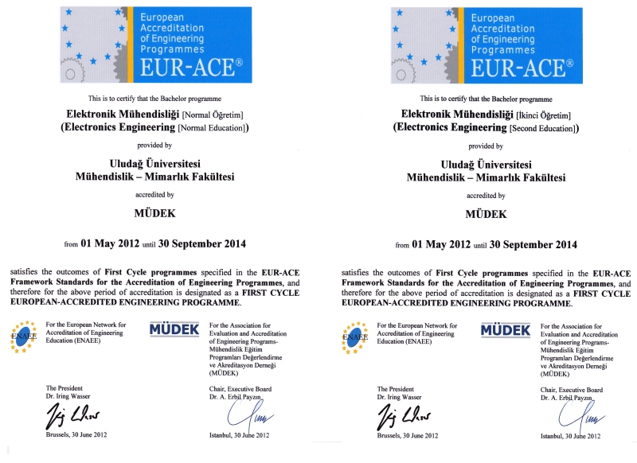
MÜDEK TARAFINDAN VERİLMİŞ AKREDİTASYON BELGESİ ÖRNEĞİ

Slide 11
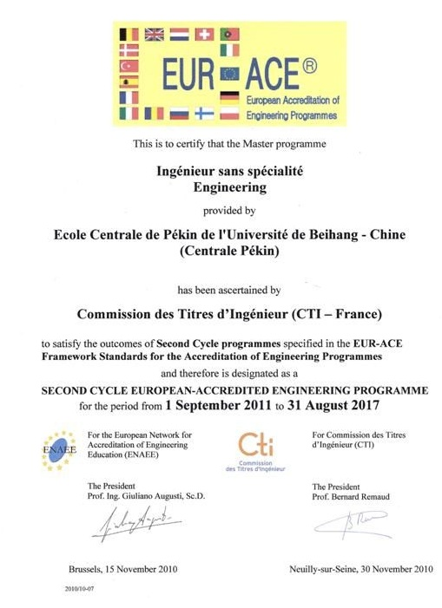
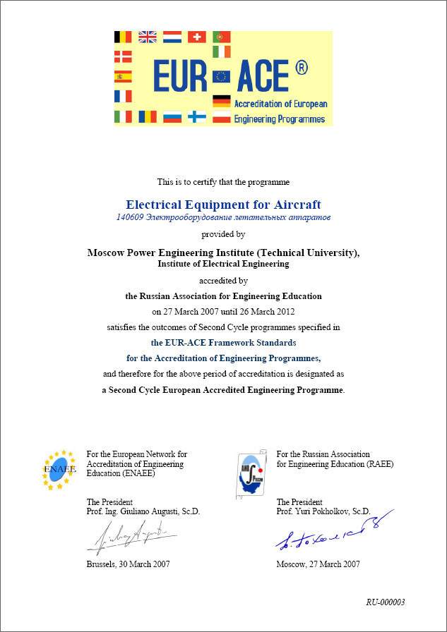
AKREDİTASYON ALMIŞ YABANCI ÜNİVERSİTE BELGE ÖRNEKLERİ
Not: Bu belgelerde yer alan EUR-ACE etiketi amblemi şuan kullanılan güncel amblem değildir.

Slide 12
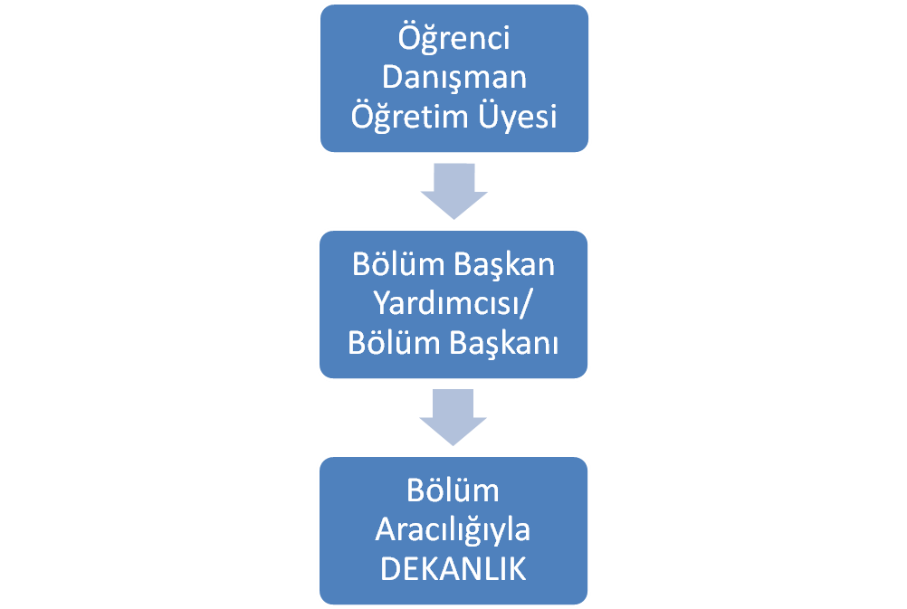
Sevgili Öğrenciler,
MÜDEK öğrenciler için herhangi bir şikayet organı değildir. Bölümlerinizde karşılaşmış olduğunuz her türlü olumsuzluğu lütfen aşağıdaki adımları izleyerek gidermeye çalışın.

Slide 13
TEŞEKKÜRLER
Yusuf Eren AKIN
DEKANLIK-MÜDEK

